Slide 1
e-Accounting System
사용자 메뉴얼
2013.02.25
NSIS TFT

Slide 2
e-Accounting System | 메뉴 경로 | e-Accounting > 전표처리 > 전도금 > 전도금 입금정산
 | 메뉴 이름 | 전도금 입금정산
9. SAP전표 결재상신

Slide 3
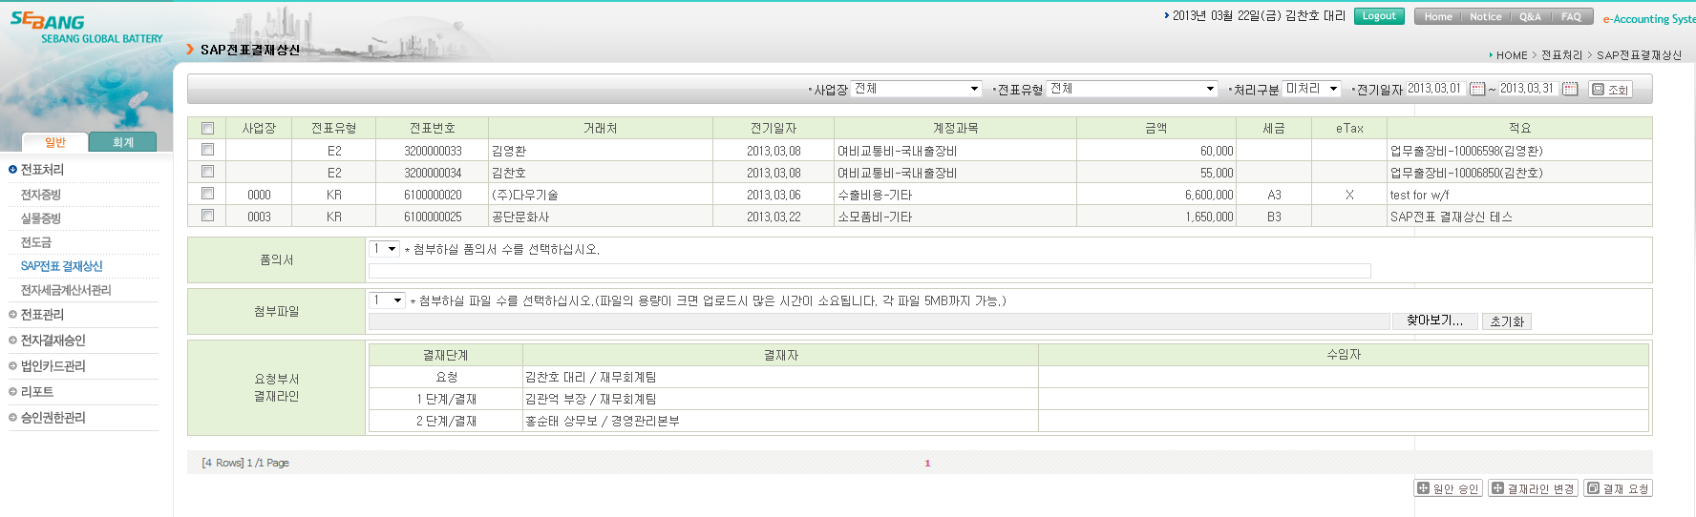

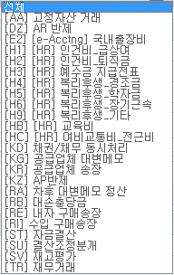
e-Accounting System | 메뉴 경로 | e-Accounting > 전표처리 > SAP전표 결재상신
 | 메뉴 이름 | SAP전표 결재상신
[ SAP전표 결재상신 - 조회 ]
→사업장 / 전표유형 / 처리구분 / 전기일자 를 선택하여 “조회”
2
3
Click
1

Slide 4
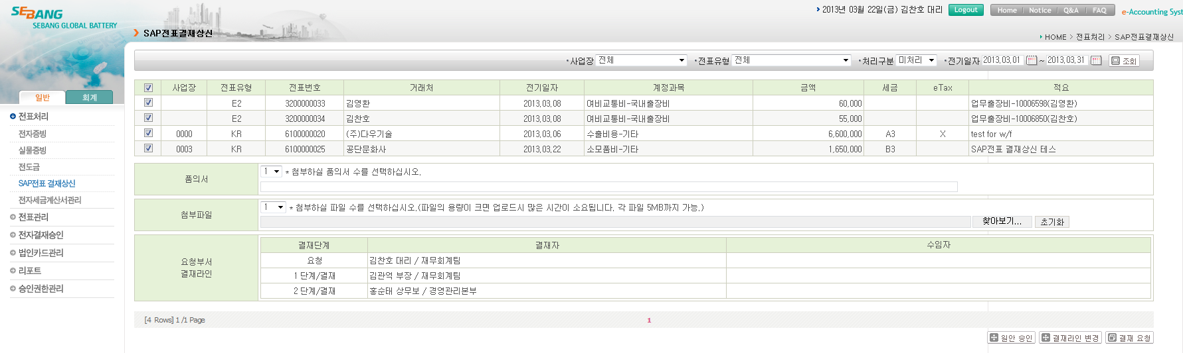
e-Accounting System | 메뉴 경로 | e-Accounting > 전표처리 > SAP전표 결재상신
 | 메뉴 이름 | SAP전표 결재상신
[ SAP전표 결재상신 – 일괄지정 / 결재 요청 ]
→ 결재상신 건을 개별선택 / 일괄선택 후 “결재요청” → 일괄선택 후 품의서 / 첨부파일 유첨 시 선택전표에 공통 적용
1
[ 전자결재 문서 첨부 ]
[ 종이세금계산서 ( 전자세금계산서는 제외 ) 및 기타 첨부문서 유첨 ]
2
Click

Slide 5
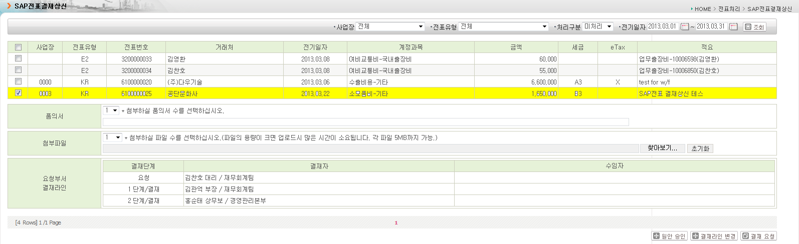
e-Accounting System | 메뉴 경로 | e-Accounting > 전표처리 > SAP전표 결재상신
 | 메뉴 이름 | SAP전표 결재상신
[ SAP전표 결재상신 - 개별확인 / 결재 요청 ]
→ 전표를 “Click” 하여 상세내역 확인 후 “결재요청”
1

Slide 6
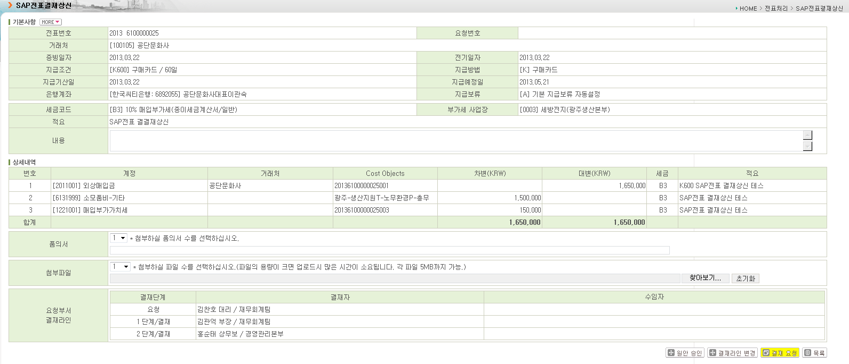
e-Accounting System | 메뉴 경로 | e-Accounting > 전표처리 > SAP전표 결재상신
 | 메뉴 이름 | SAP전표 결재상신
[ SAP전표 결재상신 - 개별확인 / 결재 요청 ]
→ 전표를 “Click” 하여 상세내역 확인 후 “결재요청”
[ 전자결재 문서 첨부 ]
[ 종이세금계산서 ( 전자세금계산서는 제외 ) 및 기타 첨부문서 유첨 ]
1
Click

Slide 7
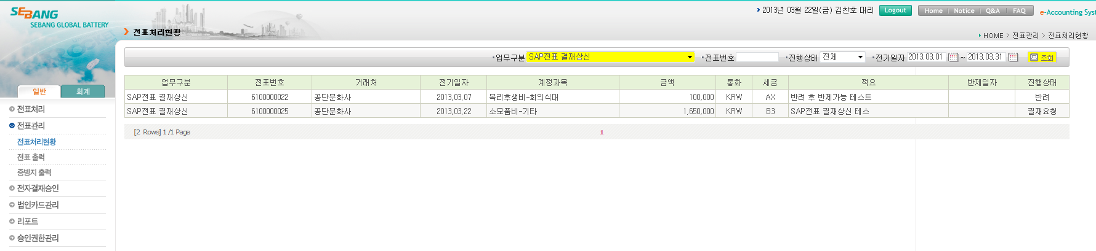
e-Accounting System | 메뉴 경로 | e-Accounting > 전표관리 > 전표처리현황
 | 메뉴 이름 | 전표처리현황
[ 전표처리현황 ]
→ “전표처리현황” 에서 진행상태를 확인
1
2
Click

